Slide 1


PHÒNG GIÁO DỤC VÀ ĐÀO TẠO QUẬN LONG BIÊN
TRƯỜNG MẦM NON HOA SỮA
Năm học : 2024-2025
GIÁO ÁN PHÁT TRIỂN NGÔN NGỮ
Đề tài: Thơ Ông mặt trời
Lứa tuổi : Mẫu giáo bé c3

Slide 2

I . Ổn định : Cô và trẻ cùng chơi TC : Gieo hạt

Slide 3

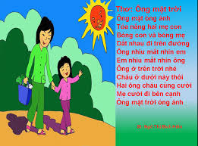
II. Phương pháp hình thức tổ chức

Slide 4


Slide 5

III . Kết thúc

